Slide 1

Villámvédelem a repülés földi és légi objektumaiban
Dr. Király László és Szukfiel Gergely

Slide 2
Előadók:
Dr. Király László okl. villamosmérnök, a hadtudomány kandidátusa
Szukfiel Gergely villamosmérnök, Glob-Prot Kft üzletág igazgató

Slide 3
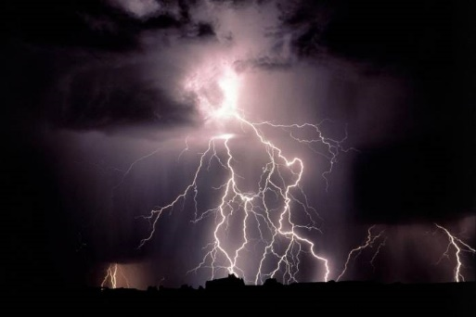
Sok van mi csodálatos,
De a….

Slide 4
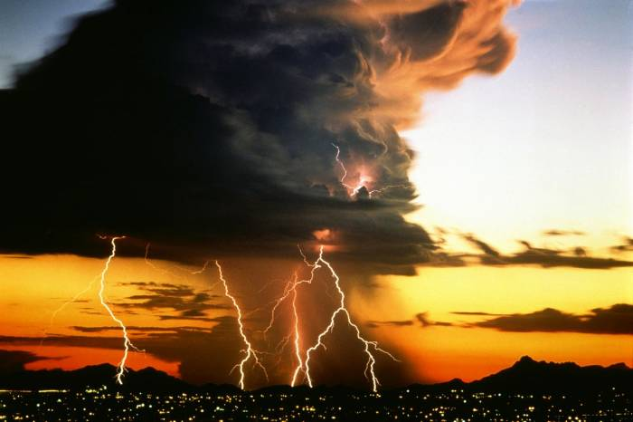
„Safir” program 1999
Szonda Sándor, MVM Rt. és az OMSZ publikációjából származó mérési eredmények
Villámcsapások száma: 1 009 999
Felhő-felhő kisülések száma: 827 432
Felhő-föld kisülések száma: 182 567
Pozitív felhő-föld villámok száma: 18 128
Átlagos áram csúcsérték: 25 kA
Maximális áram csúcsérték: 623 kA
Negatív felhő-föld villámok száma: 164 439
Átlagos áram csúcsérték: 40 kA
Maximális áram csúcsérték: 590 kA
Homlokidő átlagértéke: 6 µs
Lefutás félértékidejének átlagértéke: 27 µs
Szabványvillám:
Villámáram: 100 kA
Hullámalak: 10/350 µs

Slide 5
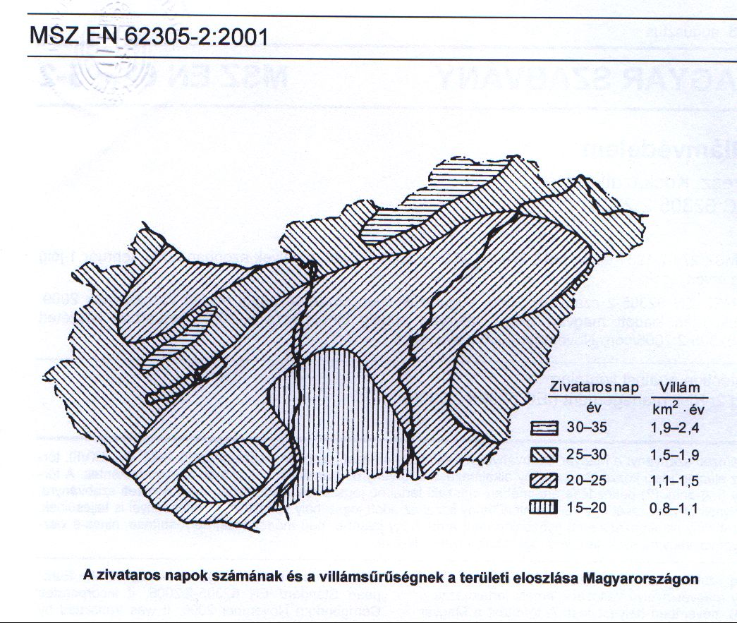
Villámsűrűség térkép

Slide 6
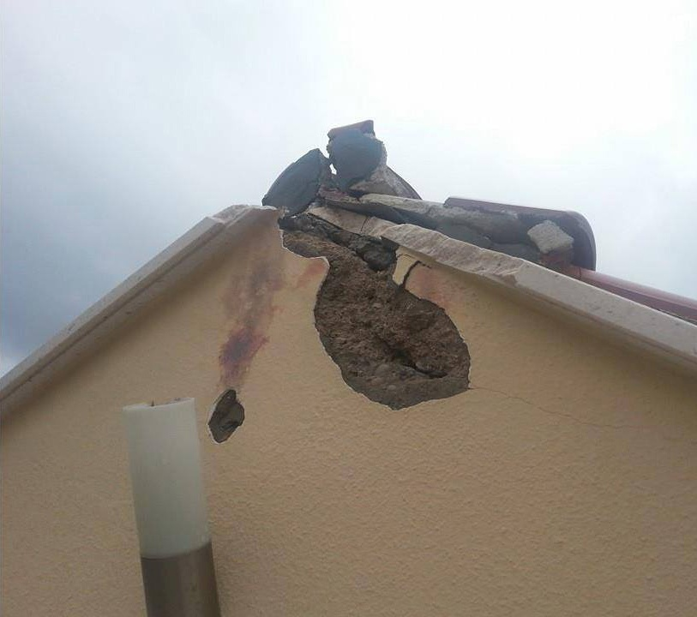
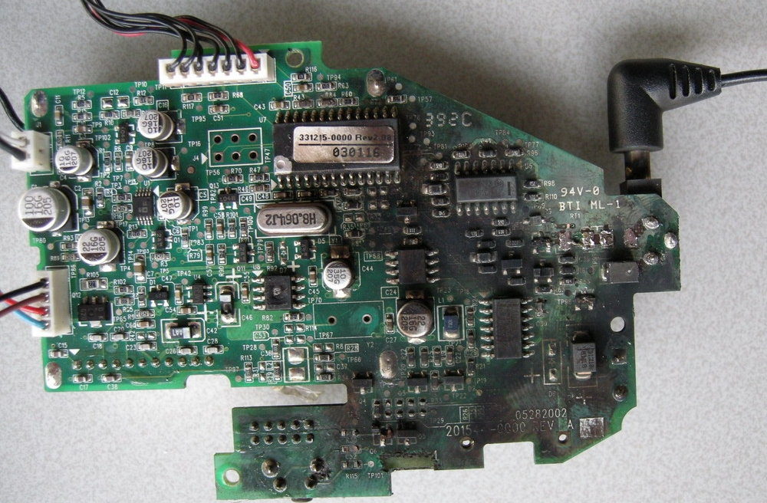
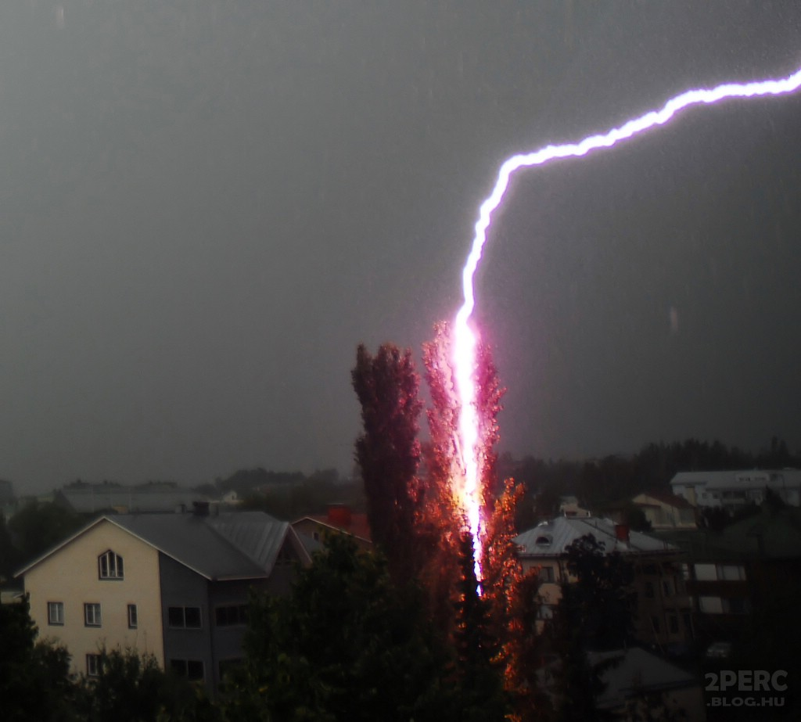
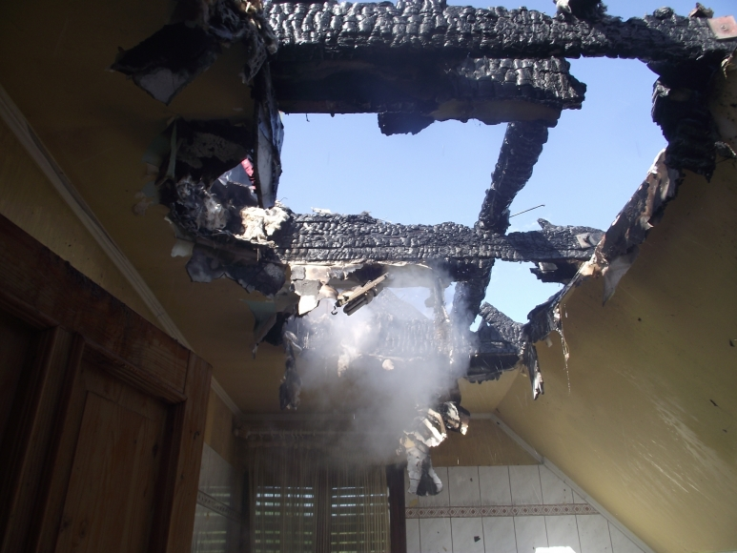
Villám okozta károk:
Mechanikai sérülés - többnyire törés, átlyukasztás
Tűzesetek - másodlagos hatás, kigyullad
Túlfeszültség által okozott károk - átütés - túlterhelés - hibás működés

Slide 7
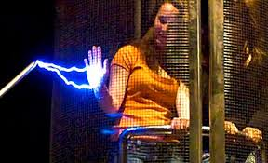
Fizikai alapok
Faraday kalitka
Ohm törvény
Kirchhoff törvény

Slide 8
Repülő és földi objektumok
Repülő objektum:
Nincs földelése
Kiemelten fontos a súly
Földi objektumok:
Földeléssel rendelkezik
Nem számít a súlya
Potenciál kiegyenlítéssel kell operálni
Jó földelés, jó villámvédelem

Slide 9
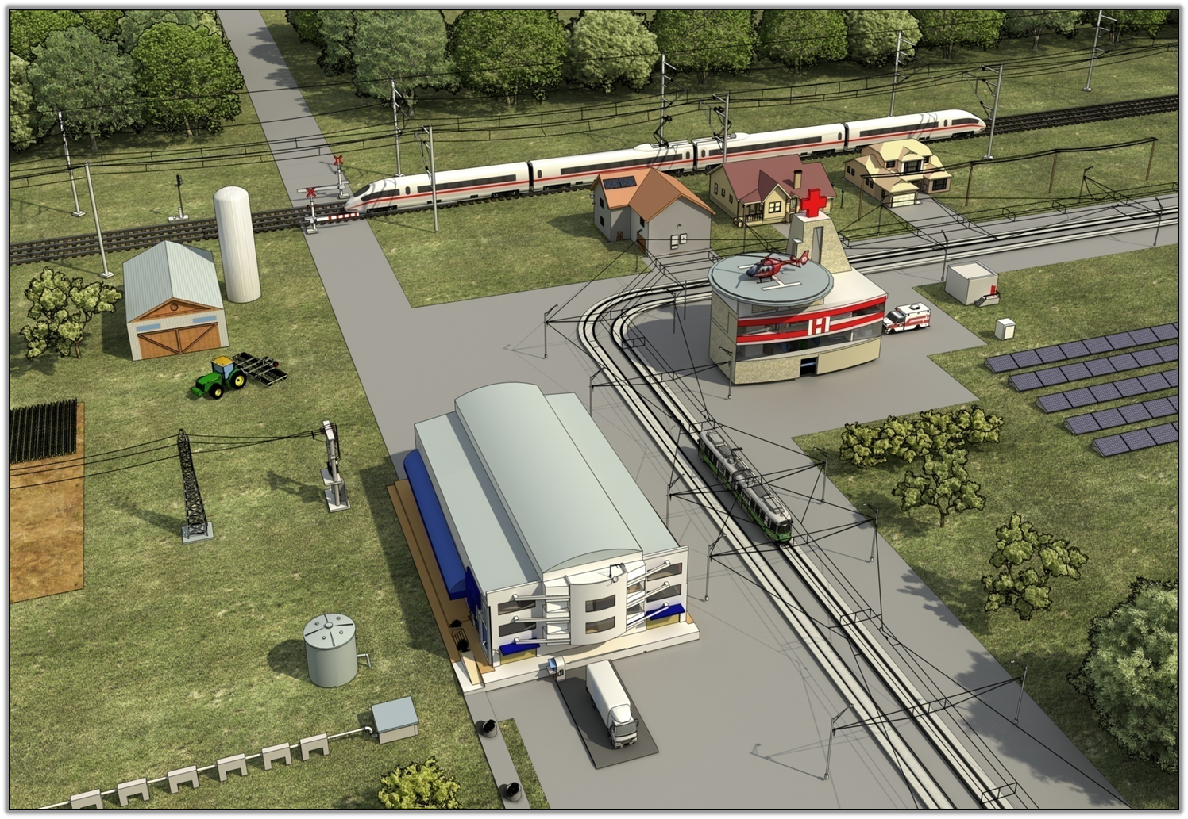
Földi objektumok villámvédelme

Slide 10
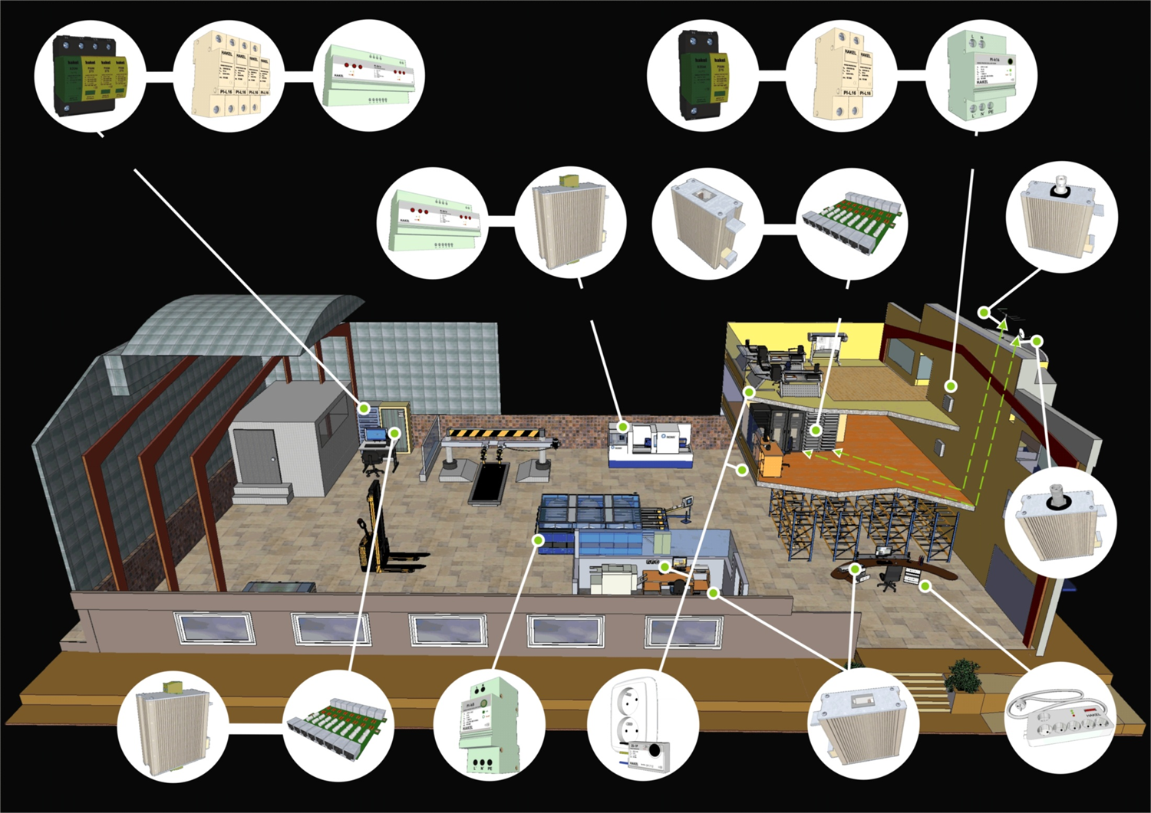

Slide 11
Tervezéstől az üzemeltetésig:
Szoros együttműködés a résztvevők között:
Eszközgyártók
Tervezők
Kivitelezők
Felülvizsgálók
Üzemeltetők

Slide 12
hakel
Túlfeszültség-védelmi eszközök forgalmazója:
Glob-Prot Kft.
tel. + fax: +36 1 339 8604
e-mail: globprot@globprot.hu

